Slide 1



Архитектуры сегментации. Подход Энкодер-Декодер
Другие задачи компьютерного зрения.
Курс: Компьютерное зрение. Тема 3.2.
Ронкин Михаил Владимирович
к.т.н. доцент ИРИТ-РТФ, УРФУ
Проект реализуется победителем Конкурса на предоставление грантов преподавателям магистратуры 2020/2021 благотворительной программы «Стипендиальная программа Владимира Потанина» Благотворительного фонда Владимира Потанина

Slide 2
Архитектура сегментации DeconvNet
Основная идея: использование подхода энкодер-декодер для получения выходной карты признаков.
Увеличение размеров карт при помощи
unpooling (обратный пулинг)
обратная свертки - ссглаживание эффекта unpooling.
Сегментация путем межканальной классификации по пикселям.

Slide 3
Сегментация DeconvNet
Цель использования энкодера признаков заключается в выделение релевантных признаков во входных данных.
Цель использования декодера заключается в восстановлении из выделенных признаков т.н. маски целевого класса (силуэт или контур соответствующего объекта или сцены).

Slide 4
Сегментация DeconvNet
Число выходных карт признаков (выходных каналов) сети должно соответствовать числу классов на которые должно быть поделено (сегментировано) изображение.
Решение о том, к кому классу принимается путем использования операции softmax между всеми каналами по каждому пикселю.
Таким образом, каждый выходной канал содержит силуэт соответствующий одному целевому классу.

Slide 5
Сегментация SegNet
Основная идея: Сегментация работает лучше, если есть unpooling проводить c учетом позиции maxpooling из энокодера.
Слой pooling приводит к потери информации,
Особенно это важно в случае малоразмерных объектов и границ объектов.
В классификации – пулинг - это не проблема,
в сегментации метод сжатия/равертывания играет роль.

Slide 6
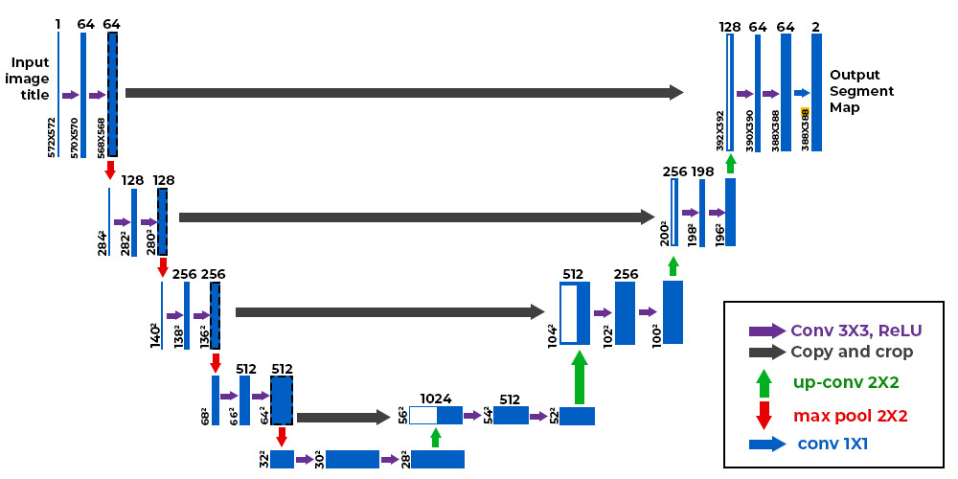
Сегментация U-Net
Особенность архитектуры - использование в декодирующей части совмещенных (конкатенация) карт признаков энкодера и декодера.
То есть повышение информативности декодирования за счет информации из энкодера.
Подход позволил существенно увеличить точность особенно в случае малоразмерных деталей изображения.
Изначально архитектура U-Net была предложена для решения медицинских задач, но в настоящее время архитектура является одной из наиболее популярных.
В литературе предложено большое количество архитектур на базе U-Net

Slide 7
Сегментация U-Net
Особенность архитектуры - использование в декодирующей части совмещенных (конкатенация) карт признаков энкодера и декодера.
То есть повышение информативности декодирования за счет информации из энкодера.
Подход позволил существенно увеличить точность особенно в случае малоразмерных деталей изображения.
Изначально архитектура U-Net была предложена для решения медицинских задач, но в настоящее время архитектура является одной из наиболее популярных.
В литературе предложено большое количество архитектур на базе U-Net

Slide 8
Сегментация FC-DenseNet (TIRAMISU)
Цель: оптимизация архитектуры U-Net
Понижение числа переносов признаков из декодера в энкодер
Сокращение числа параметров
Сохранение информации за счет архитектуры DenseBlock
Структура DenseBlock (число layer) может меняться.
Структура DenseBlock упрощена по сравнению с оригинальной статьей
Предложено несколько вариантов архитектуры с 56, 67 и 103 слоями

Slide 9
Базовые вопросы
1. Назовите отличие подхода DeconvNet от изученного ранее FCN:
Использование архитектуры энкодер-декодер
Использование признаков энкодера при декодировании
Использование слоев сверх разрешения для получения итоговой карты призраков после энкодера.

Slide 10
Базовые вопросы
2. Назовите отличие подхода SegNet от остальных изученных архитектур:
Использование информации о сжатие карт признаков в декодере для сохранения мелких деталей в сегментации.
Использование информации о свертке в энкодер при декодировании для сохранения мелких деталей в сегментации.
Использование слоев сверх-разрешения для получения итоговой карты призраков после энкодера.

Slide 11
Базовые вопросы
3. Назовите отличие подхода U-Net от остальных изученных архитектур:
Использование карт признаков энкодера полностью в декодере для максимального переиспользования информации.
Использование информации о свертке в энкодер при декодировании для сохранения мелких деталей в сегментации.
Использование информации о пулинге в энкодер при декодировании для сохранения мелких деталей в сегментации.

Slide 12
Вопросы повышенной сложности
1. Назовите два утверждения, соответствующие подходу энкодер декодер в сементической сегментации:
Использование постепенного декодирования информации помогает в большей степени восстановить небольшие детали каждого класса объектов на изображении.
При использовании подходов энокодер-декодер закодированная информация может быть лучше использована для получения итоговых карт признаков.
При использовании подходов энкодер-декодер нет необходимости в чрезмерном сжатие карт признаков.
При использовании подходов энкодер-декодер вычислительная сложность сети ниже, чем для других вариантов.
При использовании подходов энкодер-декодер можно выделить больше классов объектов в результирующих картах признаков.

Slide 13
Вопросы повышенной сложности или учебные
FCN
SegNet
DeconvNet
UNet
1

